Slide 1
Vaka sunumu
Arş. Gör. Dr. Sevgi PEKŞEN
KTÜ TIP FAKÜLTESİ
AİLE HEKİMLİĞİ ANABİLİM DALI
19.11.2019

Slide 2
GÖZ ALTINDA PİGMENTLİ LEZYON

Slide 3
Anamnez
58 yaş erkek hasta
Sağ alt göz kapağının alt lateral tarafında aylar önce ortaya çıkan asemptomatik tek lezyon
Lezyonun büyüklüğü veya rengi değişmemiş
Kanama veya drenaj olmamış

Slide 4
Fizik Muayene
1.5 x 1 cm tek nodül
Translusent
Üzerinde telenjiektatik damarlar
Çökmüş merkez yapısı
Yüksek kenar

Slide 5
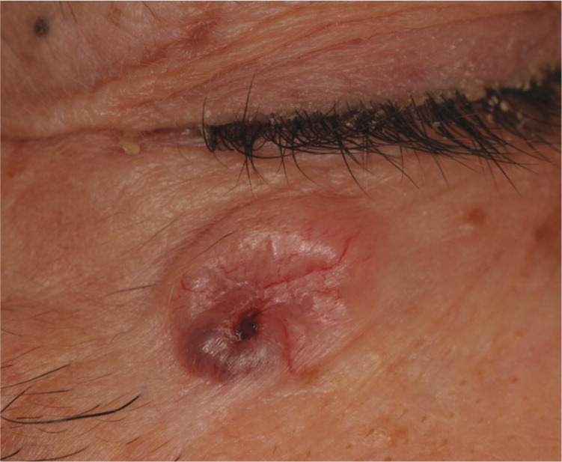

Slide 6
Hastanın anamnezi ve mevcut fizik muayene bulguları ışığında en olası tanınız nedir?
A) Malign melanom
B) Melanositik nevüs
C) Pigmente bazal hücreli karsinom
D) Seboreik keratoz
E) Solar lentigo

Slide 7
Cevap: C Pigmente bazal hücreli karsinom
Malign cilt kanseri
Malign melanom dışı cilt kanserlerinin yaklaşık %80’i
Yavaş progresyon
Genelde 40 yaş üzeri kişilerde
Ana risk faktörü ultraviyole ışığa maruz kalma öyküsü ve immünsüpresyon
Açık tenli, mavi gözlü, kızıl saçlı, çilli insanlar ile açık havada ve güneş altında çalışanlar daha fazla risk altında
Genellikle baş, boyun ve ekstremiteler gibi güneşe maruz kalan bölgelerde

Slide 8
Klinik olarak genellikle telanjiektatik damarlara sahip pembe veya et renginde bir papül
Büyüdükçe üzerinde kurutlanma, kepeklenme, kanama ve ülserasyon
Histopatolojik alttipleri nodüler, yüzeyel yayılan, pigmente, mikronodüler, infiltratif, bazoskuamoz ve sklerozan morfeaform tipleri
Hassasiyet ve kaşıntı
Metastaz nadir
Lokal destrüktif olabilmekte

Slide 9
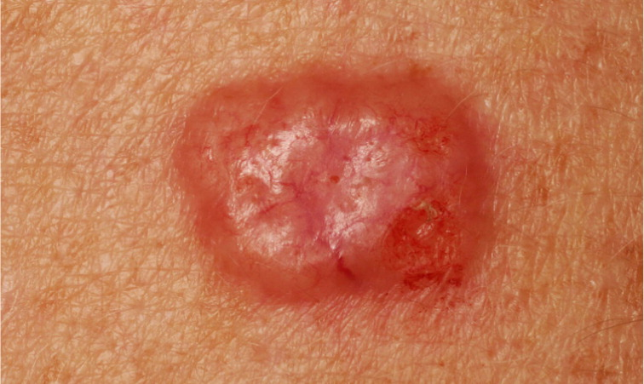

Slide 10
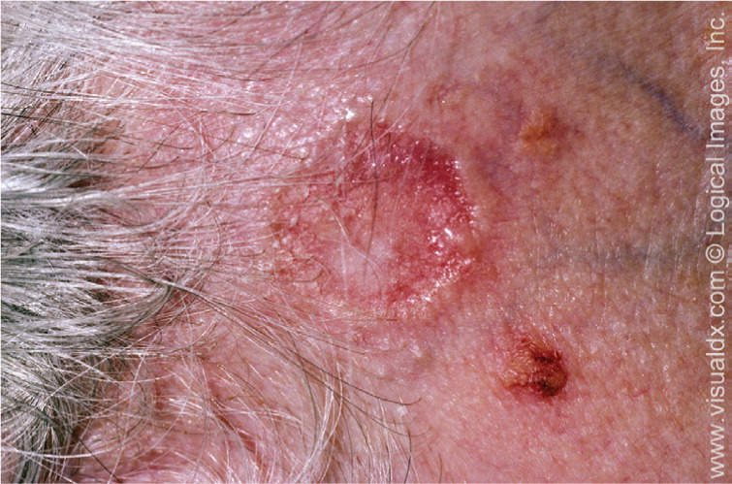
Nodüler tip BCC

Slide 11
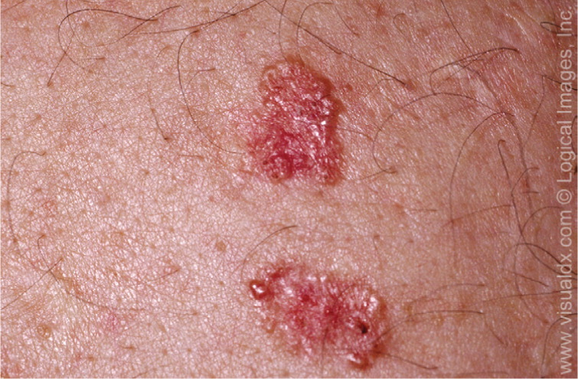
Yüzeyel tip BCC

Slide 12
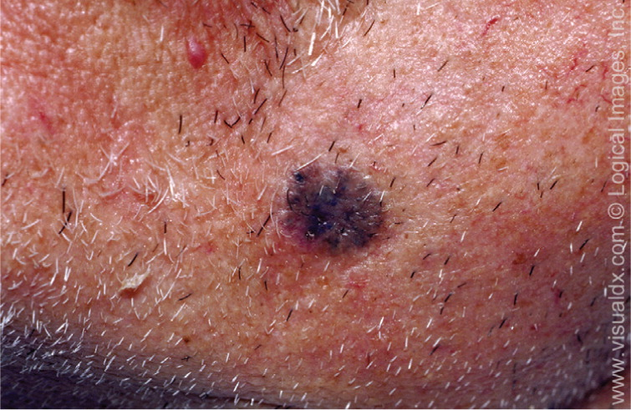
Pigmente BCC

Slide 13
Bazal hücreli karsinom için tedavi seçimi histolojik özelliklere, lezyonun konumuna ve hasta özelliklerine bağlı
Cerrahi dışı tedavi seçenekleri radyoterapi, fotodinamik terapi, farmakolojik terapi ( (fluorourasil , imikimod) ve topikal kemoterapi
Tümör rekürrens oranları ve maliyet etkinlik dikkate alındığında cerrahi eksizyon tedavide ilk seçenek

Slide 14
Skuamoz Hücreli Cilt Kanseri
Epidermal keratinositlerden kaynaklanan malign tümör
Klinik oldukça değişken fakat güneşe maruz kalan bölgelerde iyileşmeyen lezyon varlığında akla gelmeli
Sınırları belirsiz, sert, eritemli, deriden kabarık nodüller, santral nekroz, ülserasyonlar
BCC’ye benzer ancak daha kabarık ve kabuklu
Aktinik keratoz, bowen hastalığı, kronik skar alanları, lökoplaki, eritroplaki zemininde gelişebilmekte
Metastaz oranı % 0,5 ile 6 arasında, metastaz genellikle tanıdan 1-3 yıl sonra ve sıklıkla bölgesel lenf nodlarına

Slide 15
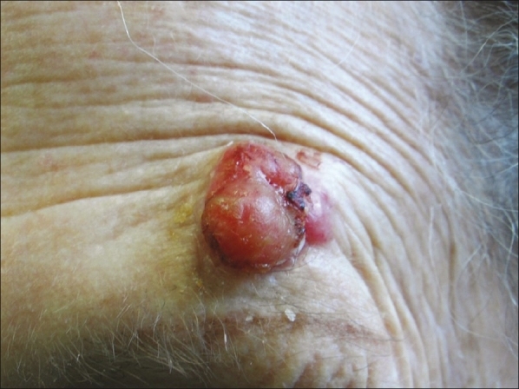
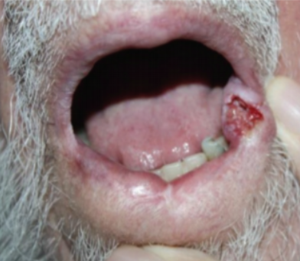

Slide 16
Malign Melanom
Melanositik kökenli bir malignite (cilt, mukozalar, meninksler, göz ve iç organlar)
Tüm deri kanserlerinin yaklaşık %2’si
Deri kanserlerine bağlı ölümlerin önde gelen nedeni
Başlıca risk faktörleri; açık ten rengi, ultraviyole maruziyeti, genetik zemin, önceden var olan melanositik nevus sayısı ( >100) , displastik nevus varlığı ve geçirilmiş melanom öyküsü
%8-12 oranında ailesel

Slide 17
Tümör genellikle açık kahverengi bir makül şeklinde
Hafifçe kabararak yavaşça çevreye doğru genişlemeye eğilimi
Yuvarlak veya düzensiz şekilli lezyonun sınırları çoğu zaman girintili çıkıntılı
Zamanla alacalı renkli, kenarları çentikli bir plak
Hipopigmente veya göreceli olarak çökük alanlar şeklinde “kısmi” regresyon işaretleri
MM’nin tipik renkleri olarak siyah ve kahverengi baskın olmakla birlikte mavi, pembe, kırmızı, sarı, gri ve beyaz odaklar

Slide 18
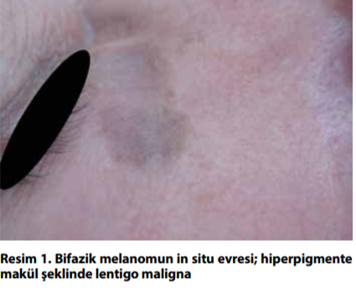

Slide 19
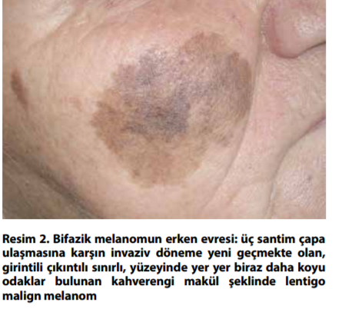

Slide 20
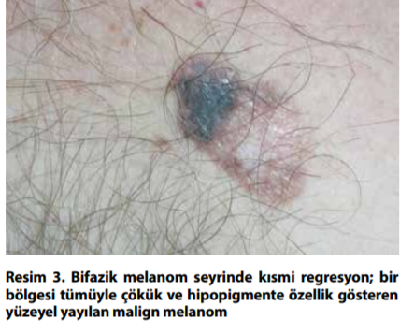

Slide 21
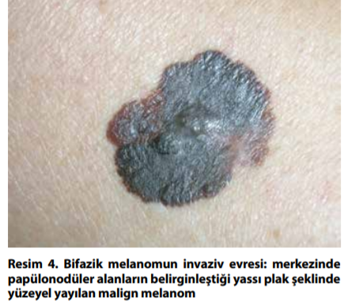

Slide 22
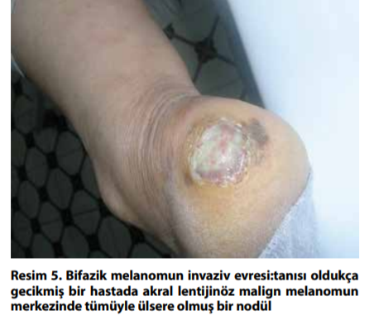

Slide 23
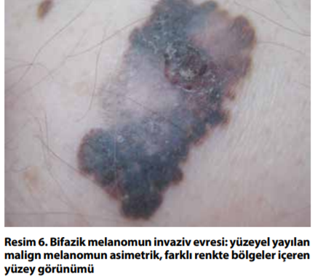

Slide 24
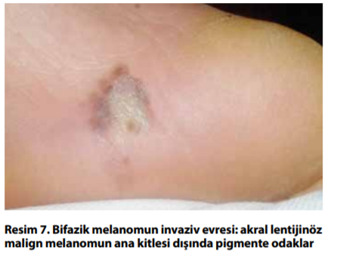

Slide 25
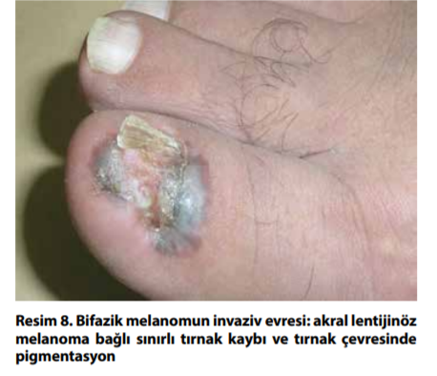

Slide 26
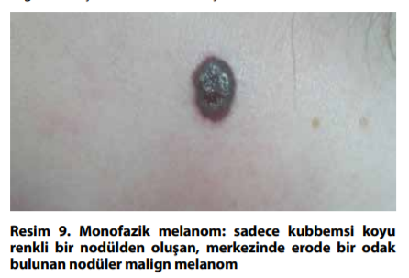

Slide 27
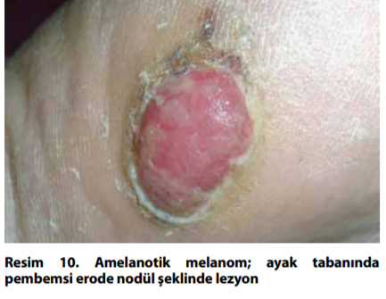

Slide 28
Melanom tedavisiz kaldığında büyük çoğunlukla metastaz yaparak ölümle sonuçlanmakta
Melanoma bağlı ölümlerin önemli bölümü önlenebilir
MM tanısında gecikme başlıca hastaların pigmente tümörlerin riski konusundaki bilgisizliğine veya ihmalkarlığına, bazen de genel tıpla uğraşan hekimlerin şüpheli lezyonları olan hastaları konunun uzmanlarına sevk etmekte gecikmelerine bağlı!!

Slide 29
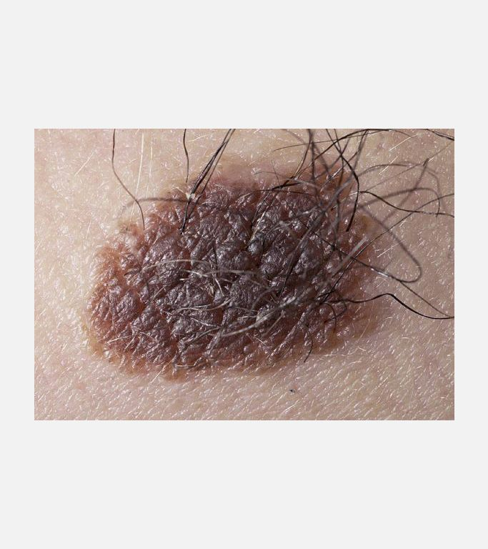
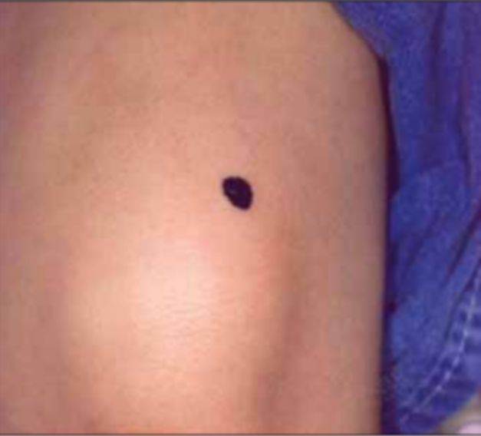
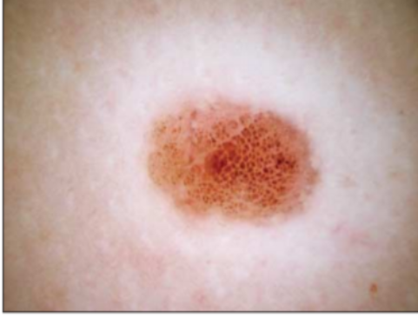
Melanositik nevüs
Konjenital veya edinsel
Beyaz ırkta her insanda ortalama 20 adet mevcut
Genelde ilk 3-4 dekatta
Simetrik, pürüzsüz, pembeden kahverengine çeşitli renklerde, düz veya kabarık
Benign, verrüköz, polipoid veya sapsız bir lezyon

Slide 30
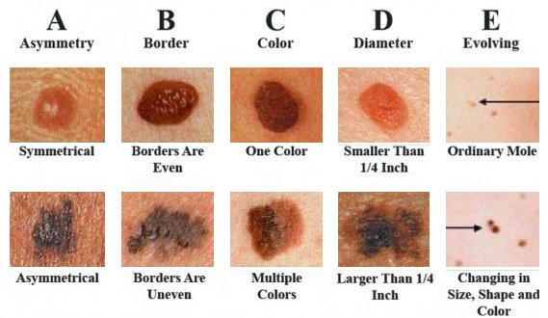
Melanositik nevüsler konjenital veya edinsel meydana gelebilen bening lezyonlardır ancak melanoma dönüşüm riskleri mevcut
Sayı ve değişim takibi önemli
İleri yaşta yeni oluşan lezyonlara kuşkuyla bakılmalı

Slide 31
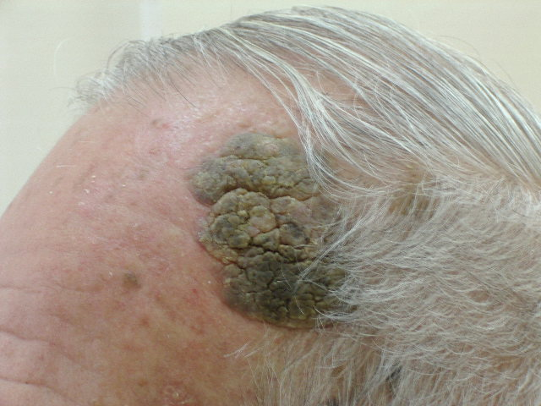
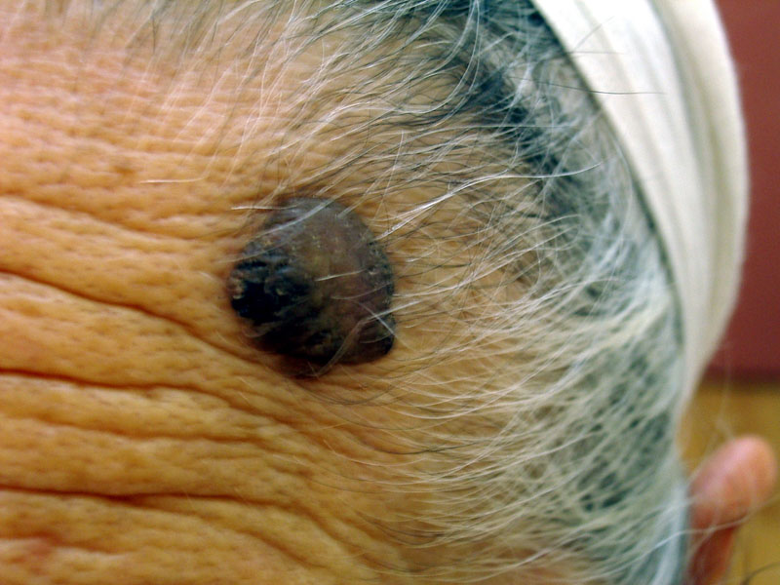
Seboreik keratoz
Pürüzlü-balmumu bir yüzeye sahip, iyi huylu keratinosit proliferasyonu
Genellikle pigmentli
Genellikle yaşlılarda ve yüzde yerleşimli

Slide 32
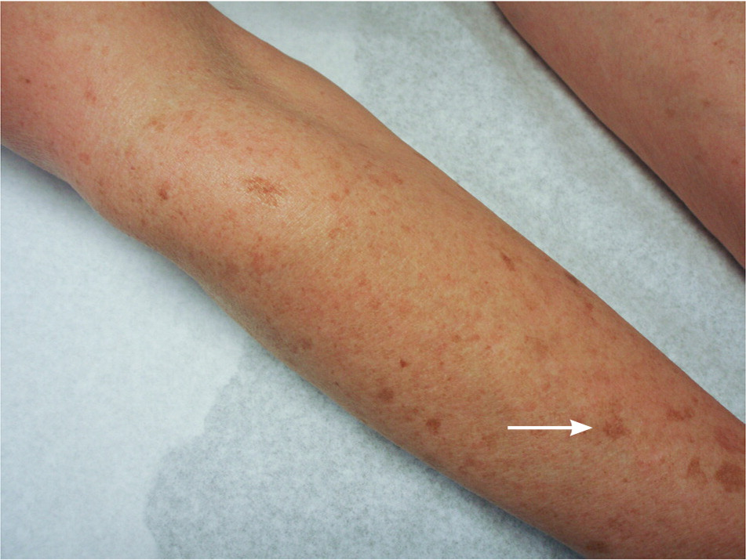
Solar lentigo
Güneş hasarının bir belirteci
Genelde 1-3 cm hiperpigmente lezyonlar
Bening, cilt kanserine ilerleme yok

Slide 33
Durum | Özellikleri
Malign melanom | Asimetrik, heterojen renkte genelde düzensiz sınırlı makül ya da papül Genelde > 5 mm
Melanositik nevüs | Verrüköz, polipoid ya da sesil olabilen, simetrik, düzgün sınırlı, sarı- kahverengi renkte, düz veya ciltten kabarık
Pigmente bazal hücreli karsinom | Translusent papül ya da plak, yüzeyde telenjiektaziler, bombe kenar, genelde ülsere
Seboreik keratoz | Balmumu yüzey, genelde pigmente
Solar lentigo | Güneş gören yüzeylerde, kahverengi makül

Slide 34
Kaynakça
Plensdorf S, Livieratos M, Dada N, Pigmentation Disorders: Diagnosis and Management, American Family Physician, 2017; 96(12), 797-804.
Woldow A, Samie F, Pigmented Nodule Below The Eye, Am Fam Physician. 2010;82(9),1137-1138.
Çalış M, Uzun H, Bazal Hücreli Karsinomun Tedavisinde Güncel Gelişmeler , Acta Oncologica Turcica, 2016, 206-209.
Baykal C, Ekinci A, Malign Melanom: Risk Faktörleri ve Temel Klinik Özellikler, Turk J Dermatol, 2015; 1: 1-7.
Özaydın Yavuz G, Yavuz İ, Melanositik Nevusler, Van Tıp Dergisi , 2014; 21(4), 259-268.
Ersoy Evans S, Gündüz Ö, Erkin G, Boztepe G, Fiahin S, Özkaya Ö, Spitz Nevüs’ün Klinik, Dermatoskopik ve Histopatolojik Özellikleri, Türk Dermatoloji Dergisi, 2008; 2: 93-8
Gül Ü, Nonmelanoma Deri Kanserleri: Bazal Hücreli Kanser Ve Skuamöz Hücreli Kanser , Klinik Tıp Aile Hekimliği Dergisi, 2016; 8(6) ,36-41.

